Slide 1
Тема: Разработка пользовательского интерфейса сайта услуг профессионального фотографа «Photostudio Memories»
Выполнил:
Студент 2 курса 2 группы
Полынская Юлия Викторовна

Slide 2
Описание предметной области
Объектом разработки является интерфейс сайта услуг профессионального фотографа «Photostudio Memories», стаж которого не менее 5 лет.
Нужно сделать интерфейс для сайта «Photostudio Memories», на котором пользователи смогли бы ознакомиться с информацией о предоставляемых услугах. Пользователи должны легко найти информацию, которая поможет им точно определить то что им нужно, цены и другую полезную информацию, а элементы и структура сайта должны стимулировать их к обращению именно к этому сайту. Для этого нам необходимо выяснить и учесть требования заказчика и спроектировать удобный интерфейс для пользователей.

Slide 3
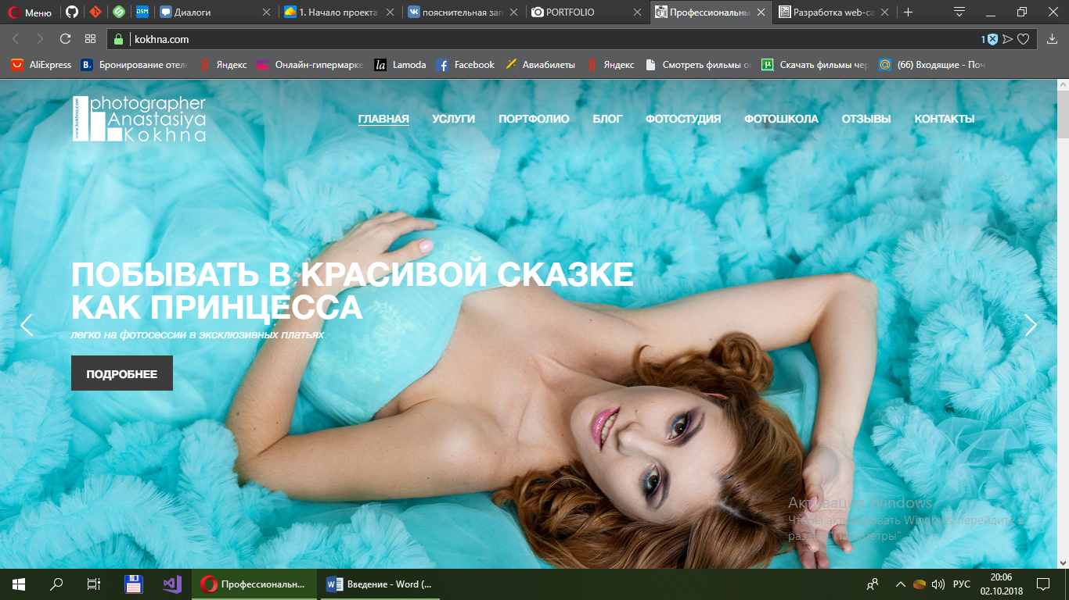
Обзор аналогов
https://kokhna.com
Плюсы:
Меню
Логотип
Картинка для привлечения
Адаптивный дизайн
тематические слоганы
Минусы:
Не найдены

Slide 4
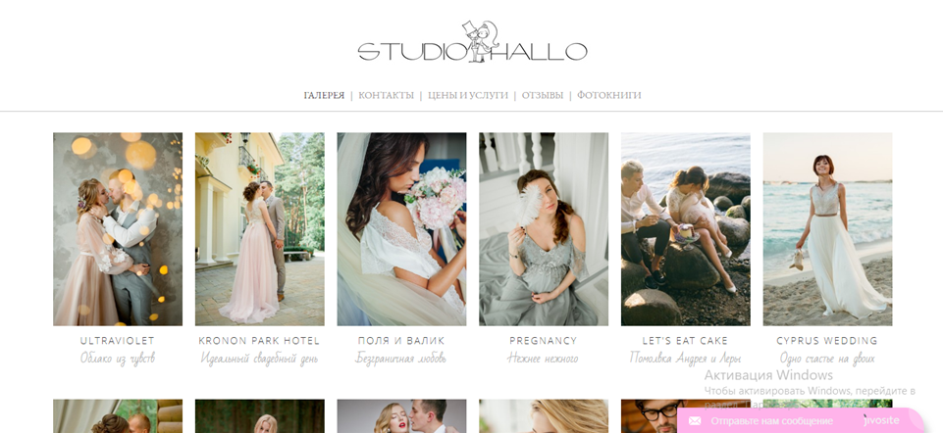
Обзор аналогов
http://studiohallo.ru/love
Плюсы:
Меню
Логотип
Сетка
Минусы:
Шрифты

Slide 5
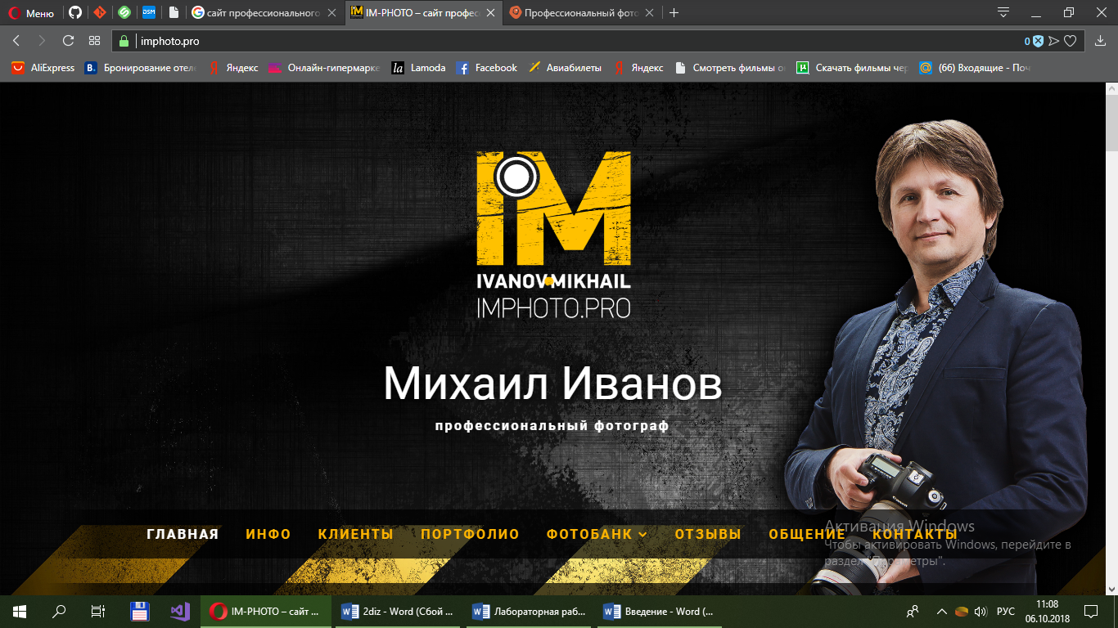
Обзор аналогов
https://imphoto.pro
Плюсы:
Меню
Логотип
Адаптивный дизайн
Минусы:
Цветовая схема не обоснована

Slide 6
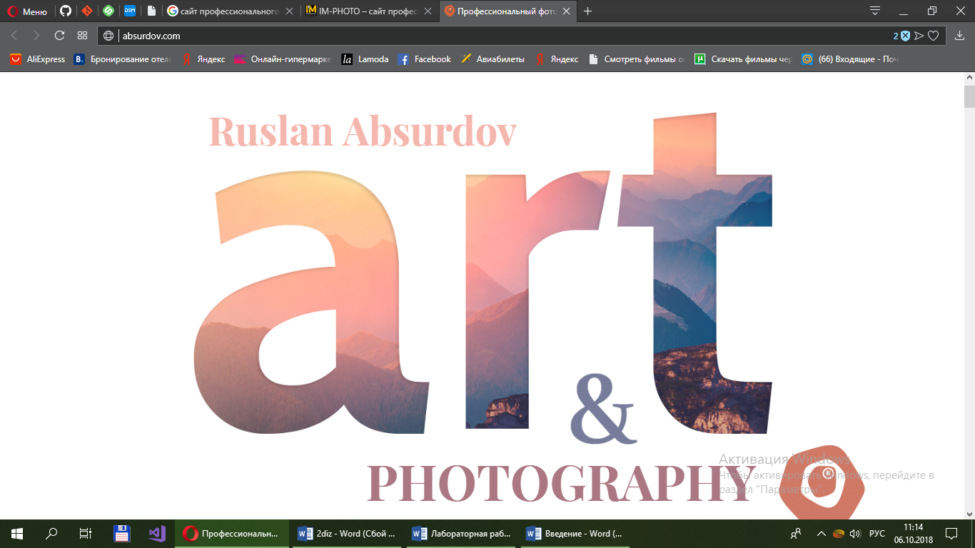
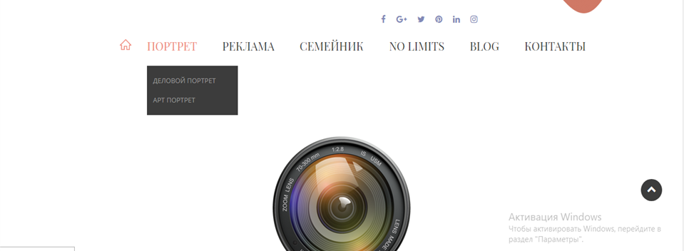
Обзор аналогов
http://absurdov.com
Плюсы:
Меню
Расположение элементов
Минусы:
Цветовая схема не обоснована
Логотип

Slide 7
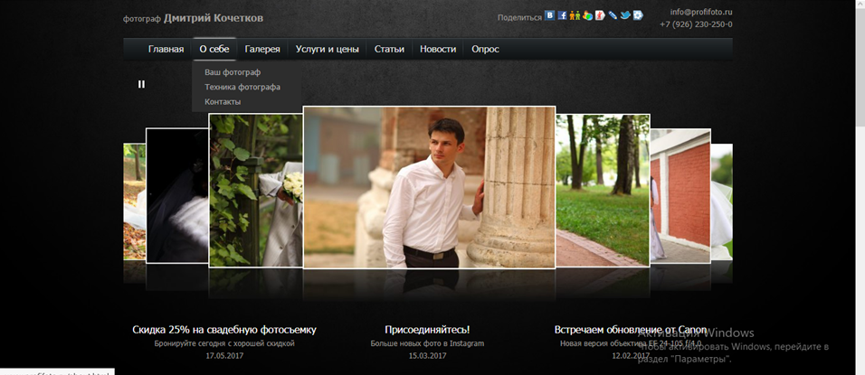
Обзор аналогов
http://www.profifoto.ru
Плюсы:
Меню
Адаптивный дизайн
Минусы:
Цветовая схема не обоснована
Логотип

Slide 8
Выводы:
Возьму в свой проект:
Картинку для привлечения внимания как в первом аналоге
Сетку с примерами работ, как в четвертом аналоге
Меню близкое к тому, что во втором аналоге
Логотип читабельный и запоминающийся
Неброский фон для информационных страниц
Возможность оставить отзыв и заказать услуги

Slide 9
Цели и задачи
Необходимо спроектировать интерфейс для пользователей, желающих узнать о мире фотографий и получить услуги фотографа.
Цели:
Увеличить число посетителей сайта за счёт удобного интерфейса, приятного дизайна и информативности.
Увеличить число обращений за счёт разнообразия предоставляемых услуг и множеством нужной информации.
Составить солидную конкуренцию другим компаниям с помощью разработки современного дизайна, приятных цветовых решений, качества и количества предоставляемых услуг.
Задачи:
Использовать хорошо прорисованный, запоминающийся логотип.
Обратная связь с пользователями.

Slide 10
Аудитория
Персональные съемки: мужчины, женщины, девушки, парни, дети; любой человек, который хочет запечатлеть свою жизнь не только в памяти, но и в красочных снимках.
Групповая фотосессии: группы людей, коллеги, семьи, крупные мероприятия. Общая цель: память о событии.
Курсы: люди связанные с данной сферой, любители, желающие поднять свой уровень в этом деле, интерес в дополнительном заработке.

Slide 11
Потребности пользователя
Узнать больше о фотографе
Ознакомится с работами фотографа
Ознакомится с курсами по фотографии
Выбрать подходящий курс или фотоссесию
Узнать стоимость услуги
Оплатить выбранную услугу
Выразить своё мнение

Slide 12
Возможности в проекте
Узнать информацию о фотографе
Читать записи
Просмотреть портфолио
Узнать как связаться
Заполнить форму записи на курсы
Узнать стоимость услуг фотографа
Найти расписание и расценки курсов
Заказать услугу
Оставить отзывы
Пообщаться с фотографом/консультантом

Slide 13
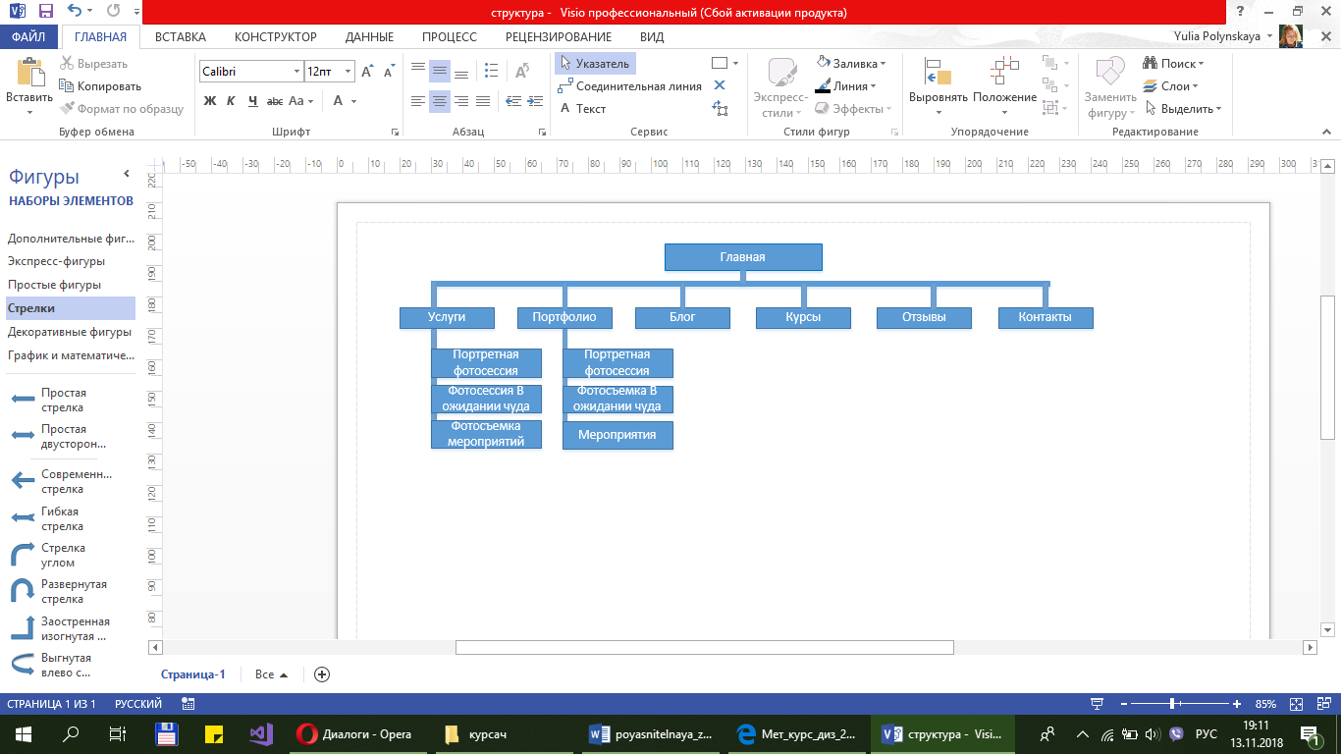
Структура сайта

Slide 14
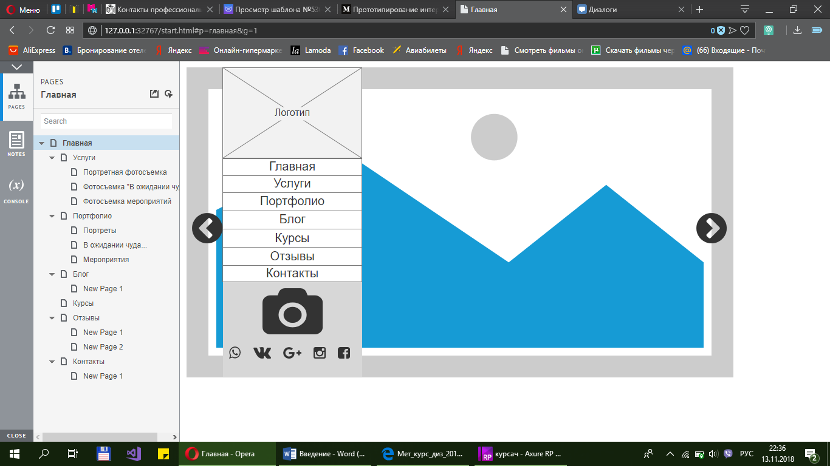
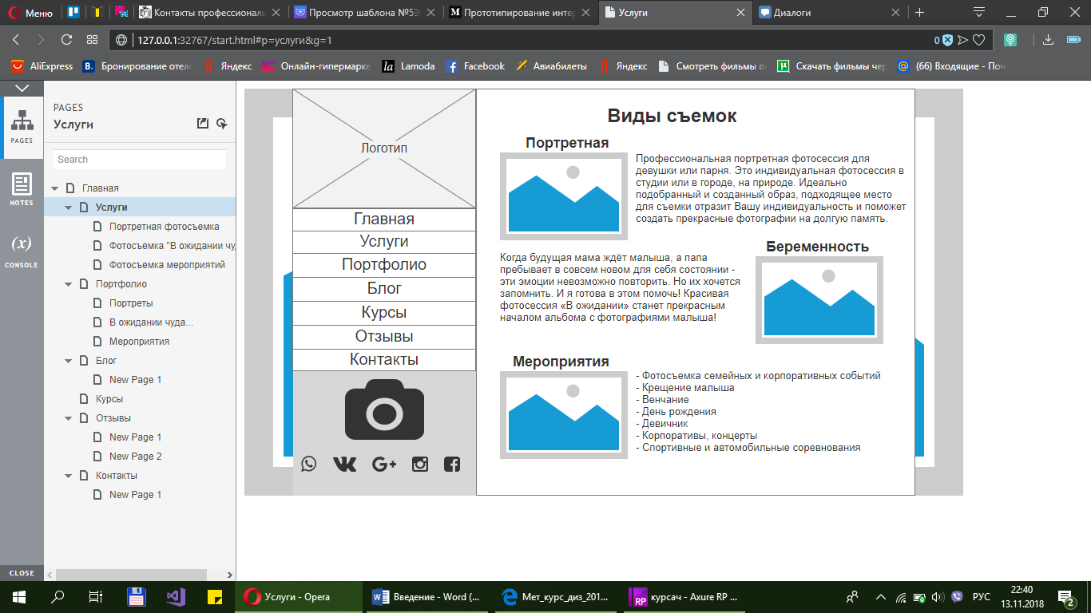
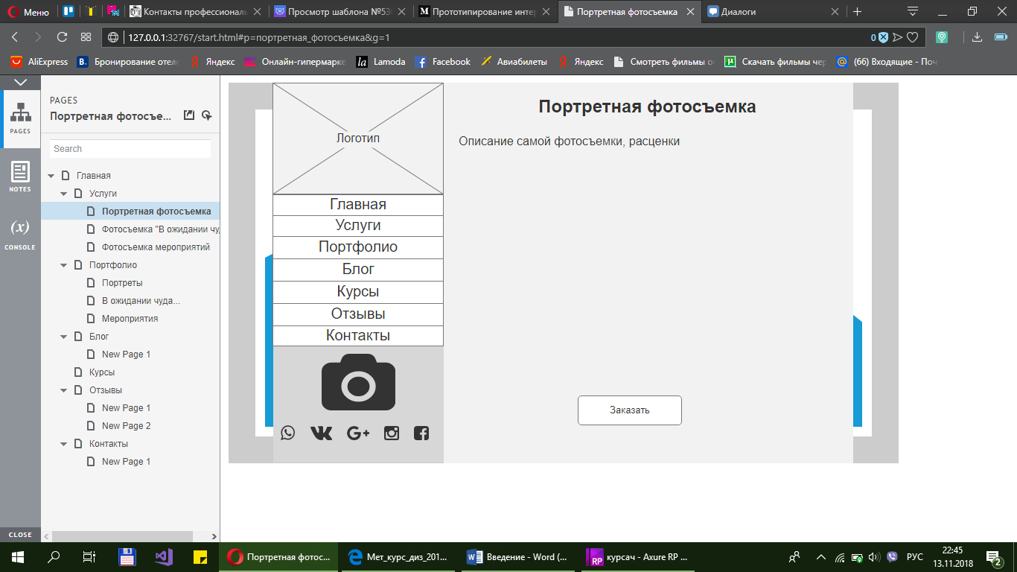
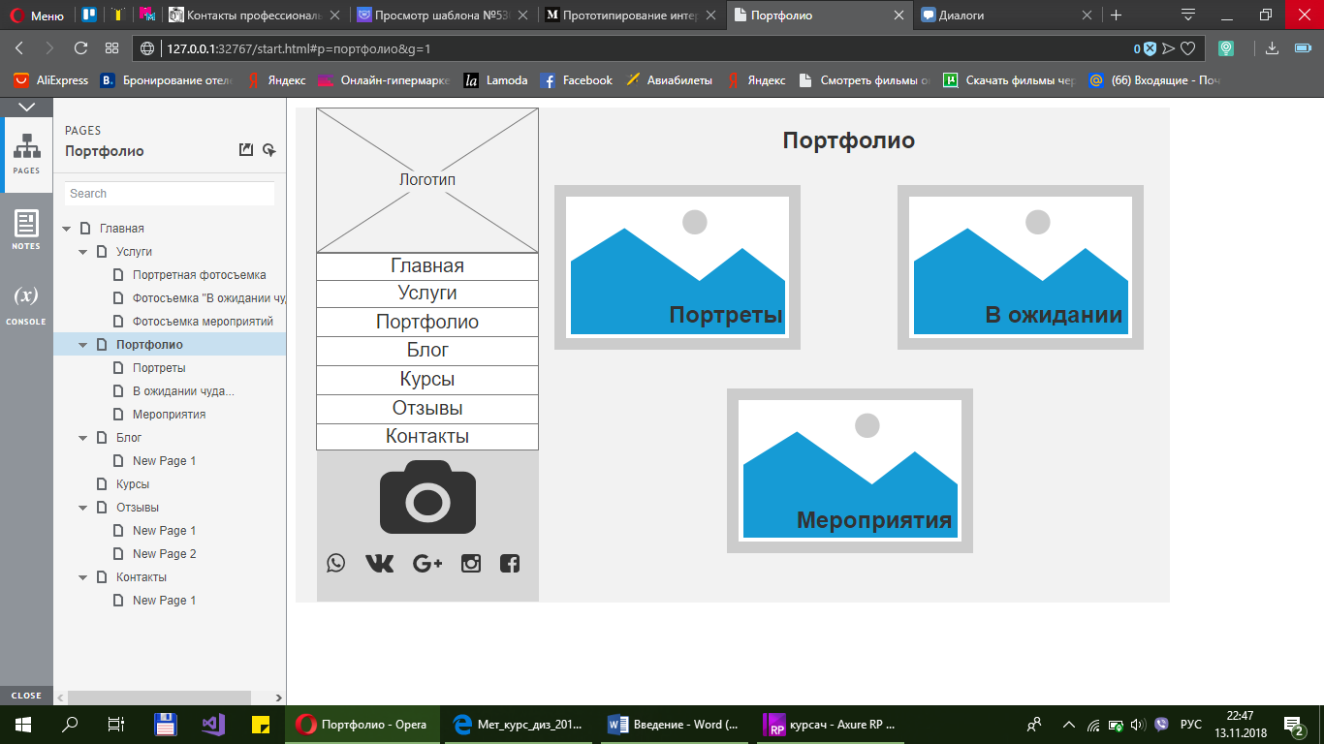
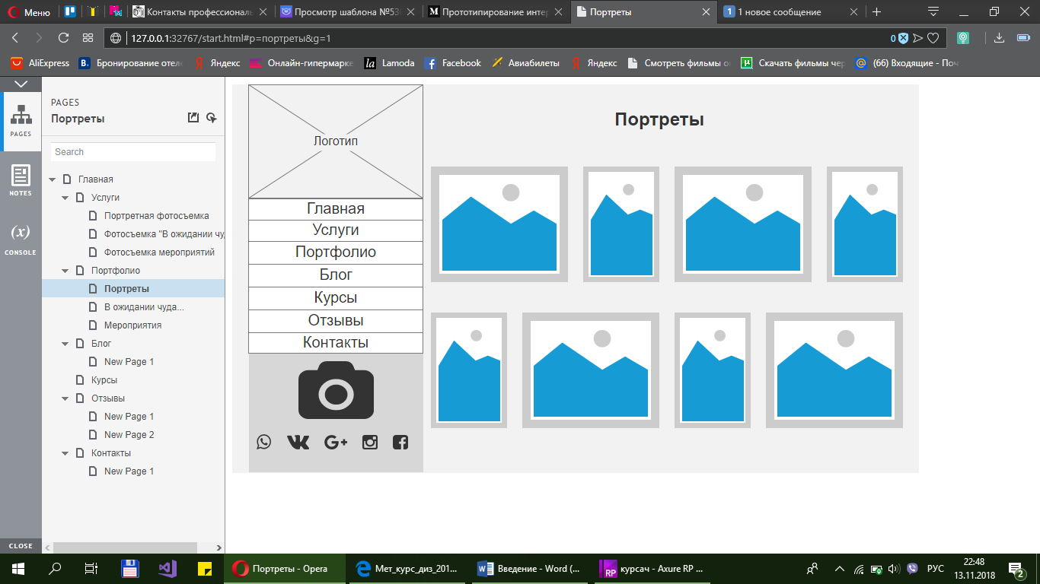
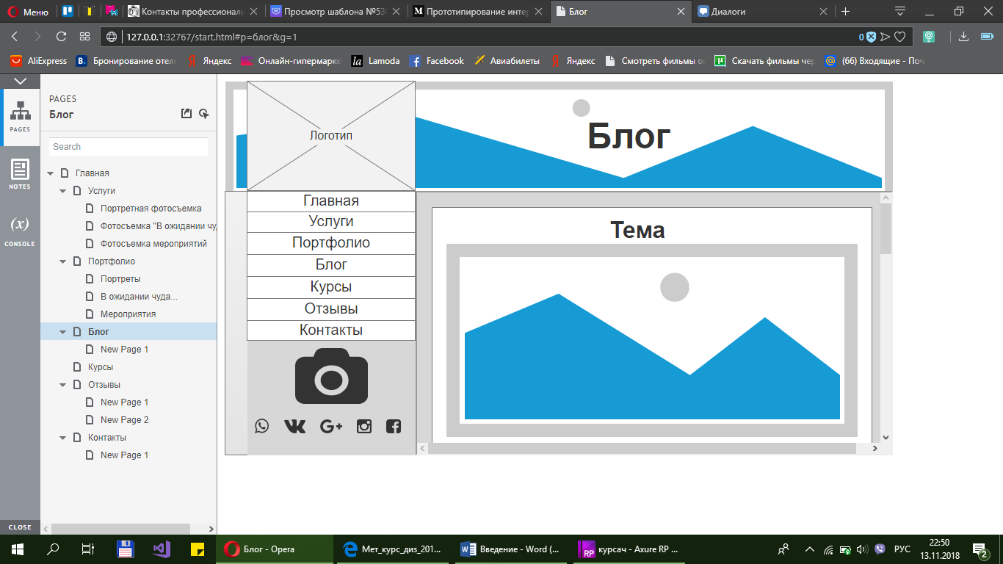
Статический прототип (до тестирования)

Slide 15
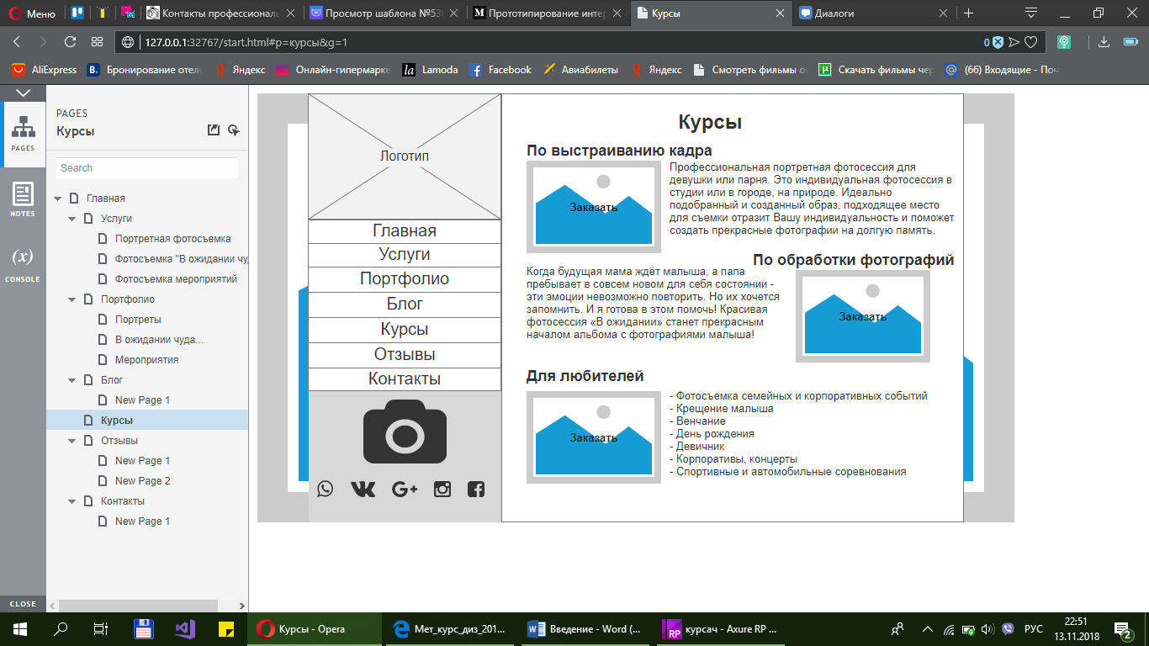
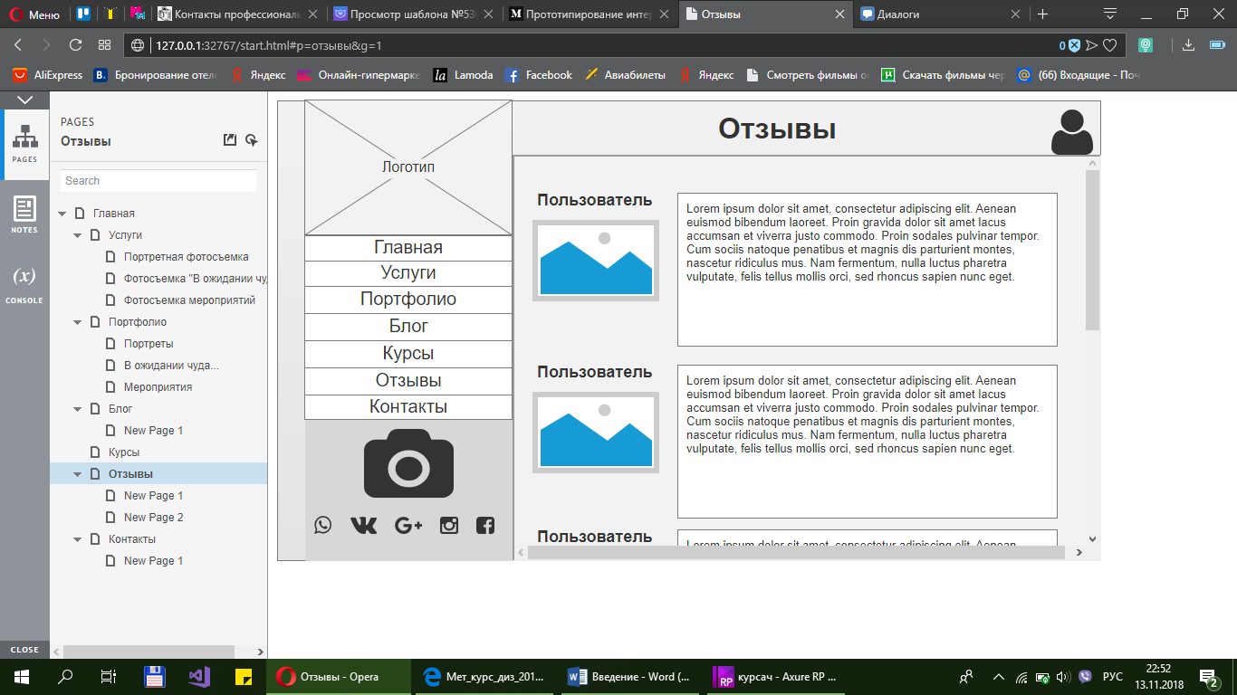
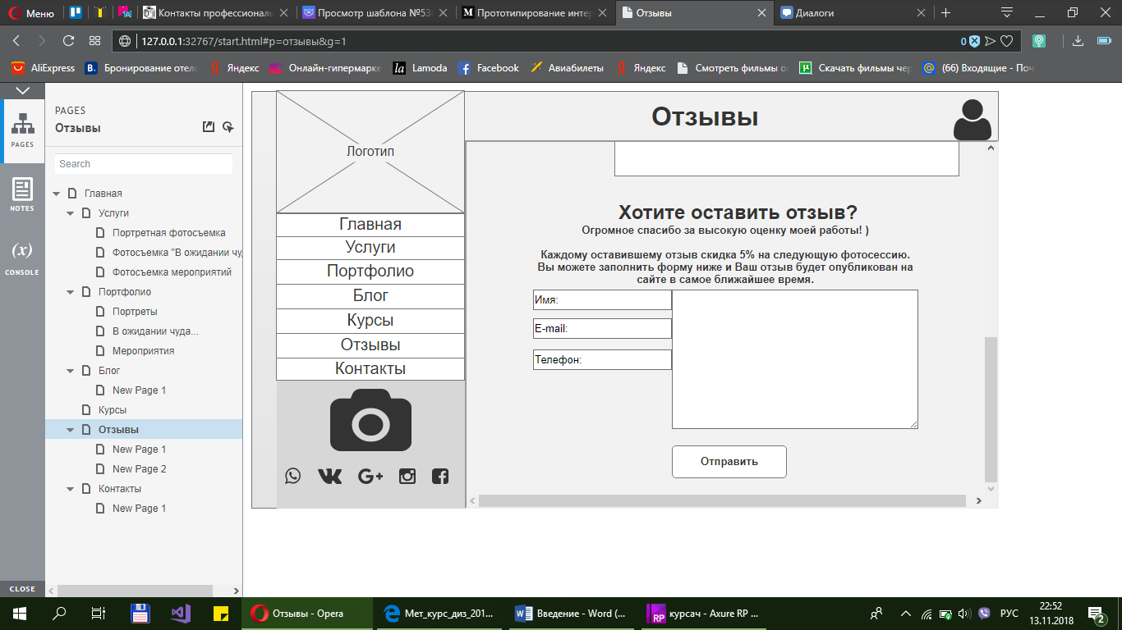
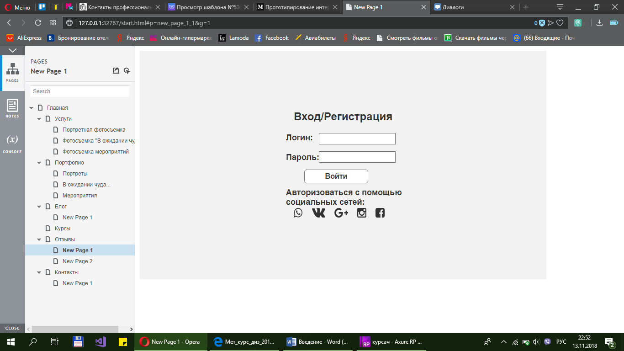
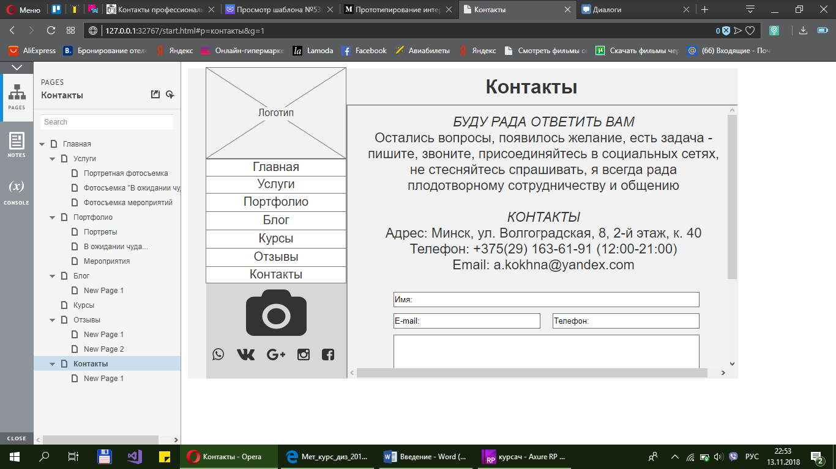
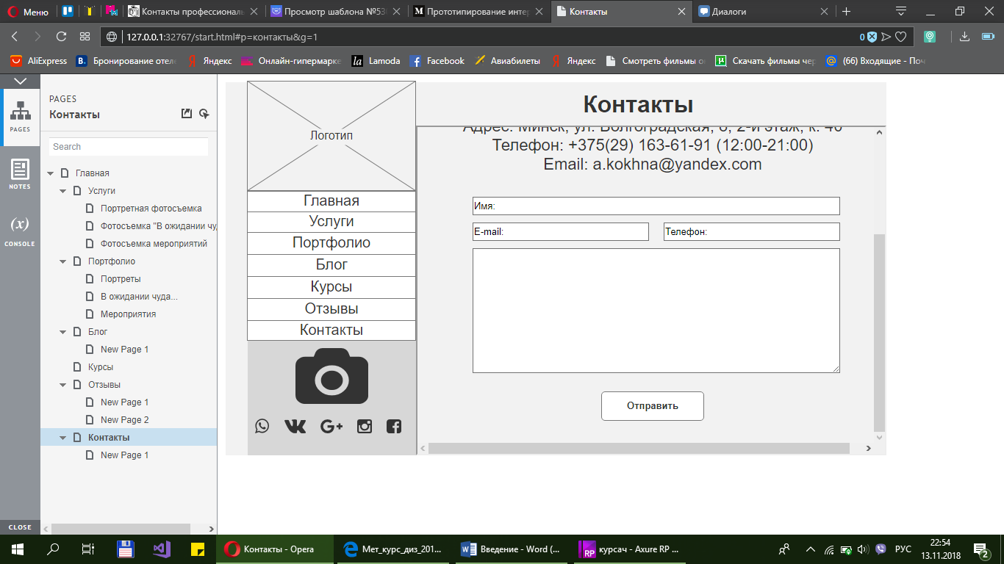
Статический прототип (до тестирования)

Slide 16
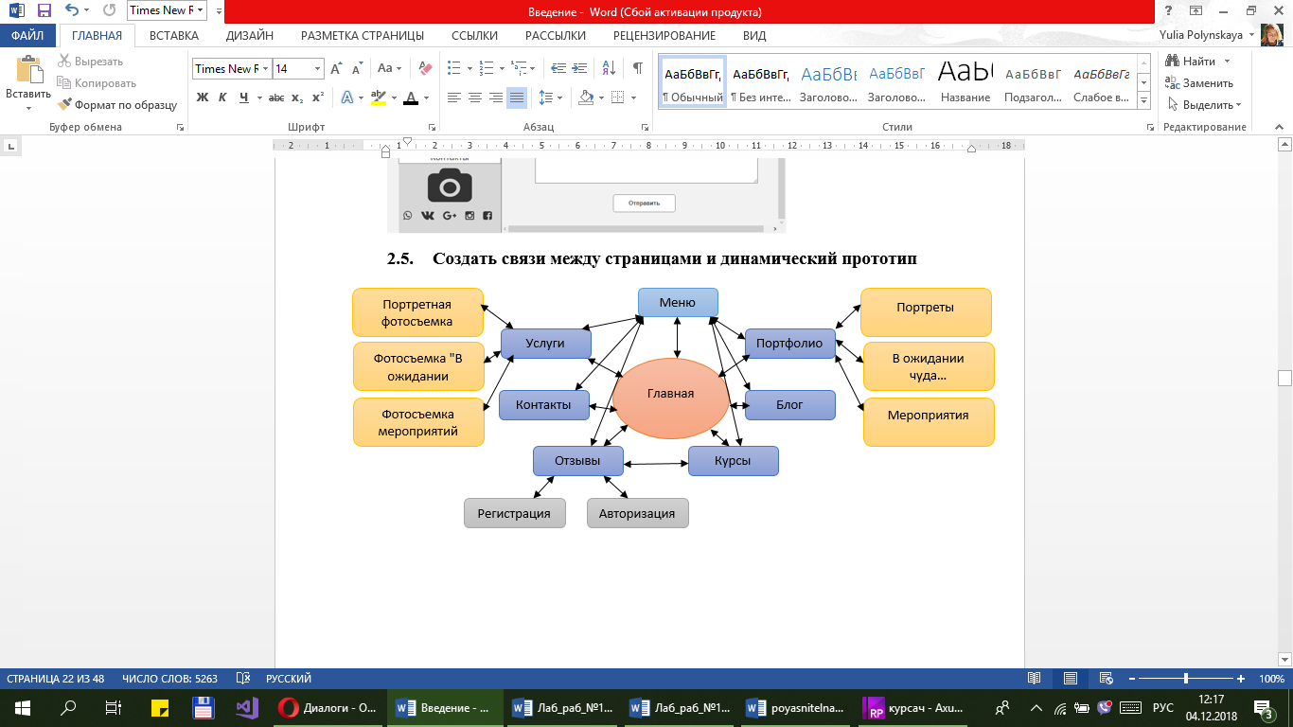
Схема динамического прототипа

Slide 17
Тестирование прототипа
В результате этого метода тестирования пользователь долго рассматривал материал. Это вызвало необходимость сместить меню и увеличить рабочее поле. Осталось добавить простое и не вызывающее графическое оформление, которое не повлияет на скорость работы на сайте.
Пользователю предъявлялось тестовое задание, через некоторое время после его выполнения, он должен был воспроизвести экранные формы (бумажный вариант), с которыми работал. Результат воспроизведения сравнивался с оригиналом. В итоге при воспроизведении экранных форм пользователь воспроизвел все элементы.

Slide 18
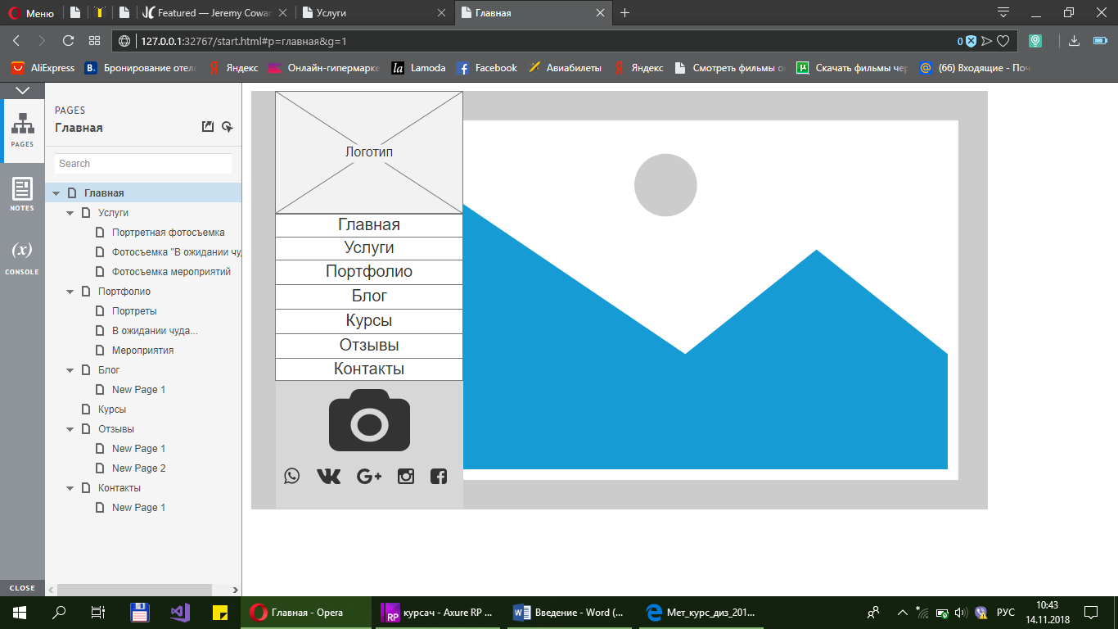
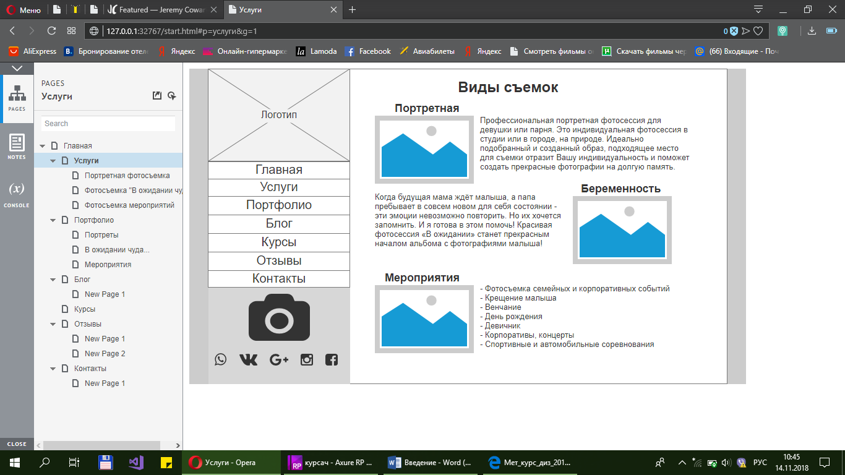
Прототип после тестирования
До: После:
До: После:

Slide 19


Логотип
После анализа конкурентов, был разработан логотип.
В логотипе используются такие цвета, как: бежевый с оттенком розового, серый, черный, белый, бежевый, голубой, нежно зеленый, фиолетовый, оттенки розового. Разнообразие цветовой гаммы отражает творческое направление в данной сфере. Эти цвета гармонируют и хорошо сочетаются между собой.
Основной шрифт логотипа: Vivaldi. Цвет шрифта бежевый с оттенком розового.
Цвет логотипа выбран в оттенке бежевого, чтобы еще вначале на психологическом уровне делиться с пользователями теплом и уютом.

Slide 20
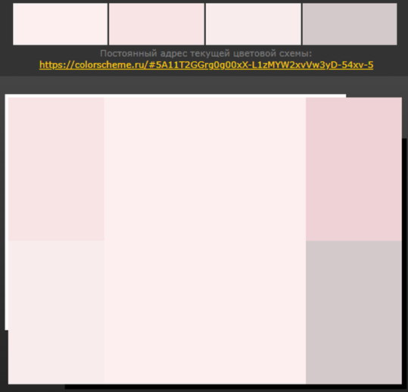
Цветовая схема
На сайте предлагается выбрать монохроматическую схему, которая соответствует одному цвету и всем его оттенкам, тональностям и теням.
Главным цветом сделать бежевый, потому что он символизирует тепло, уют, умиротворение, размеренность, гармонию.
Это классический цвет, который стоит в одном ряду с такими цветами, как белый, серый и черный.
Также возможно разбавить это сочетание нежно-розовым или кремовым цветами.
Цвет логотипа тоже выбран в оттенке бежевого, чтобы еще вначале на психологическом уровне делиться с пользователями теплом и уютом.

Slide 21
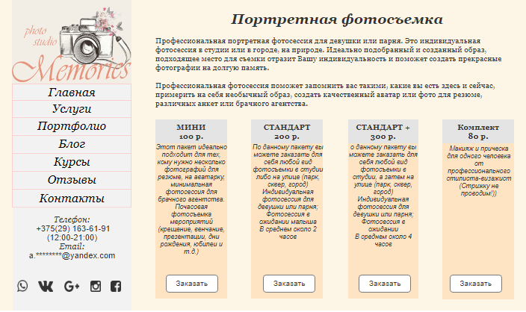
Шрифт
Для сайта были выбраны два основных шрифта: Arial – основной текст и Georgia , Vivaldi – для логотипа. Первый хорошо подходит для текста, так как не имеет засечек и хорошо читабелен даже при мелком шрифте. Georgia хорошо подходит для заголовков своим оформлением с присутствием засечек.
Georgia
Vivaldi
Arial
Georgia
Georgia
Arial
Georgia

Slide 22
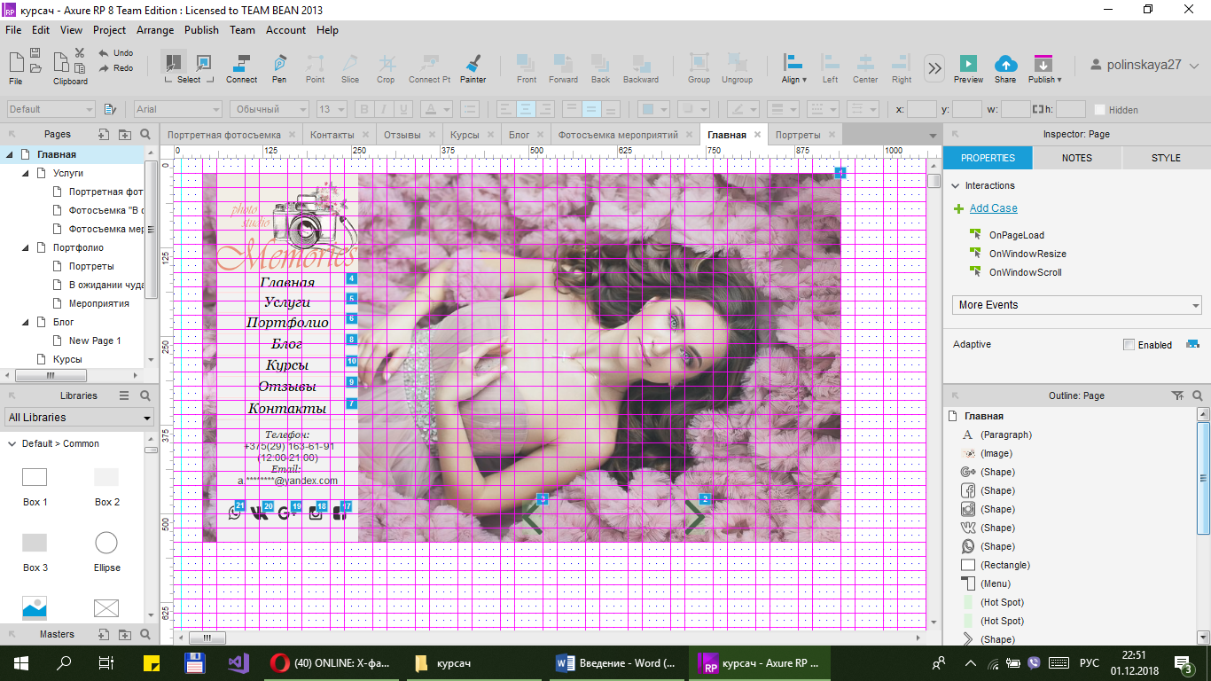
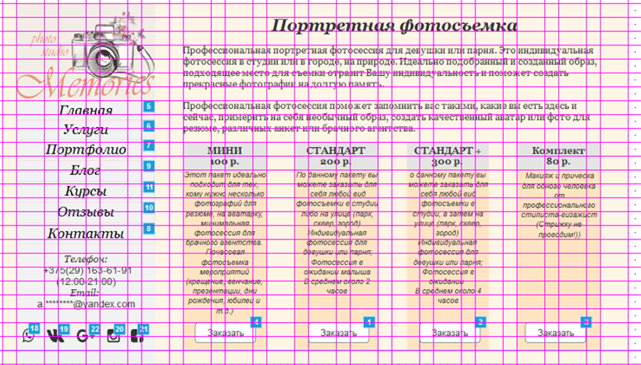
Сетка
Определения рабочей области. Чаще всего ширина холста колеблется от 1024 до 1280 пикселей. А вот высота макета –в нашем случае величина непредсказуема, т. к. веб-страница чаще всего не фиксирована по высоте, и ее собственный контент может ее же и увеличить. Будем ориентироваться в своих макетах на минимальную ширину на ~930 пикселей, оставляя место для скроллбара.
Определяем шрифтовую сетку.
Параметры шрифтовой сетки: кегль – 10 пт, ширина строки 24 пт.
Далее было определено число колонок. Сетка на 3 колонок очень неудобная и некомпактная. Увеличим количество модулей в шесть раз. Теперь зная то, что у нас 18 колонок, можно рассчитать, что ширина колонки будет равна 51 пункт.

Slide 23
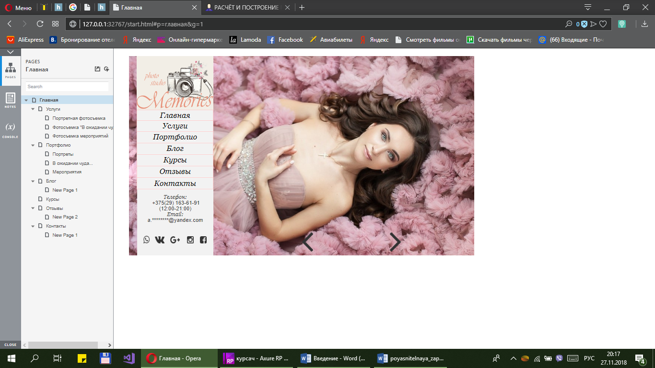
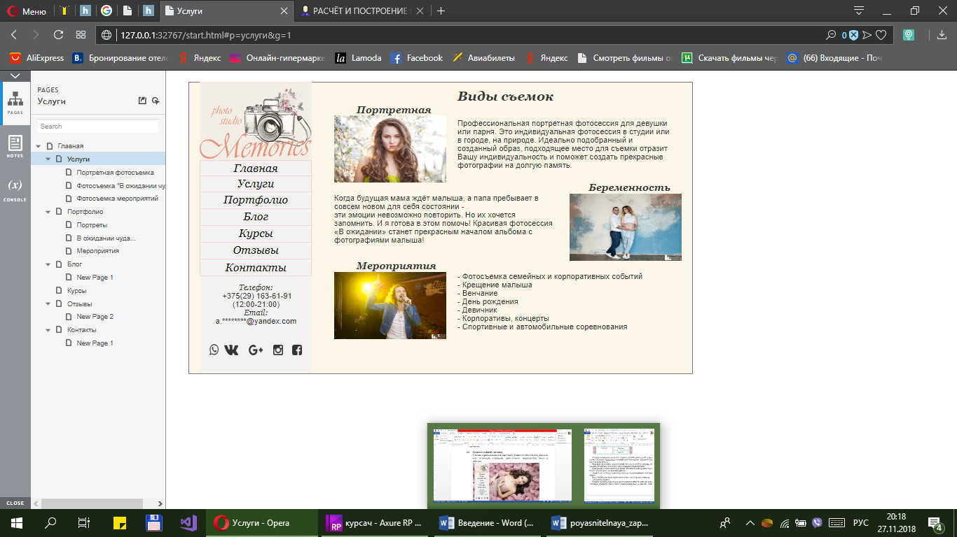
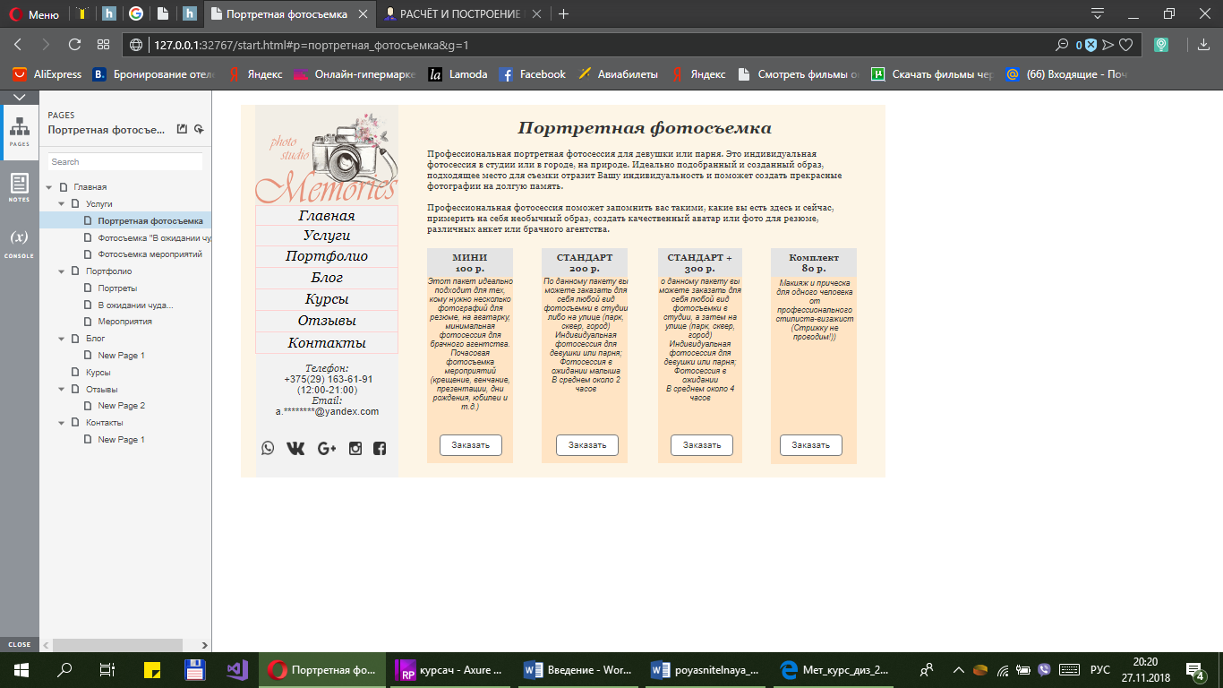
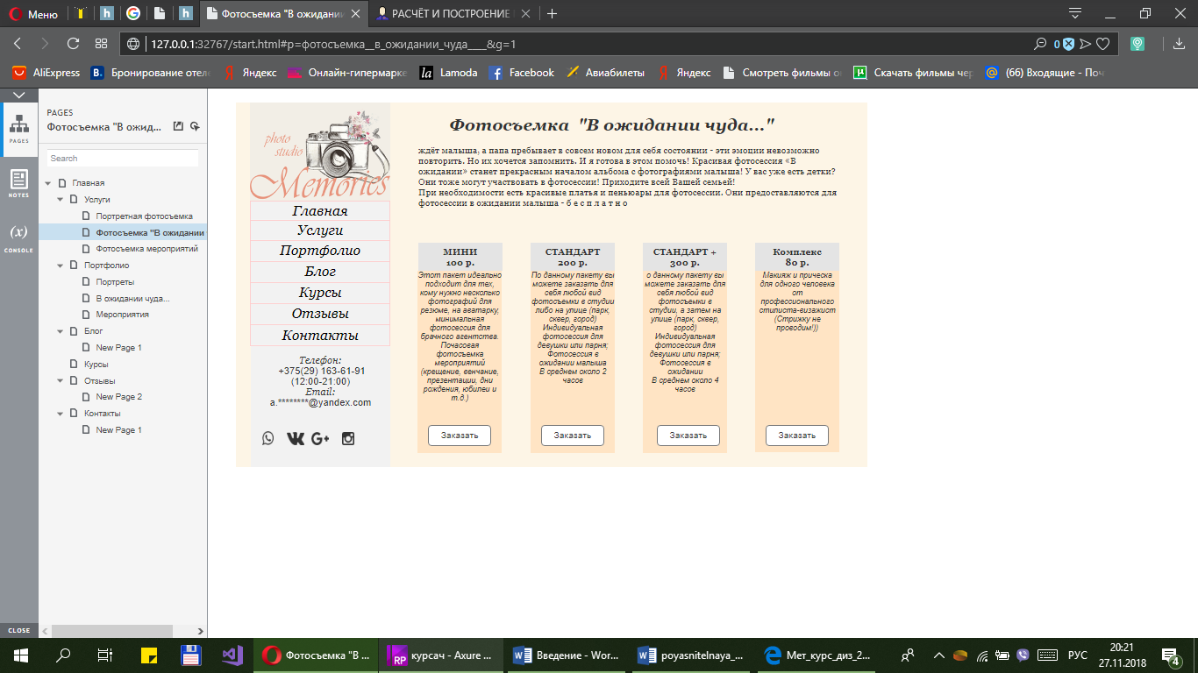
Дизайн

Slide 24
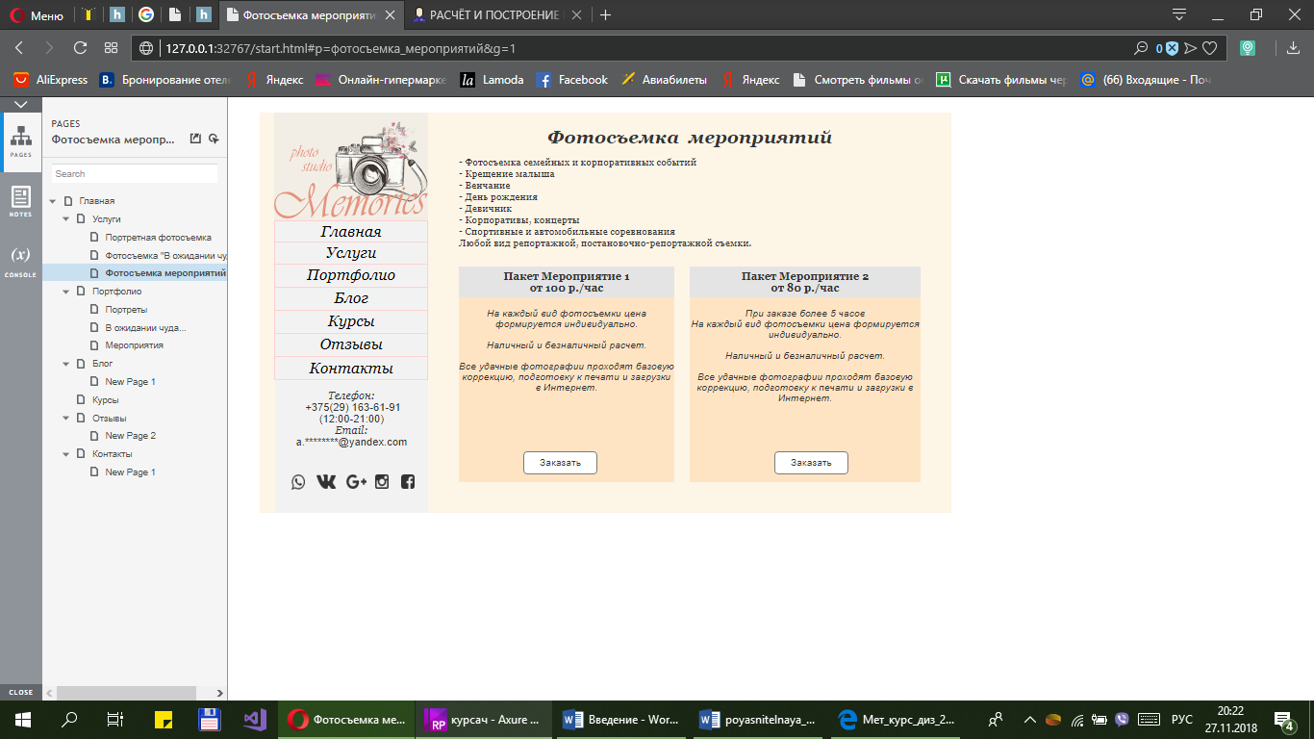
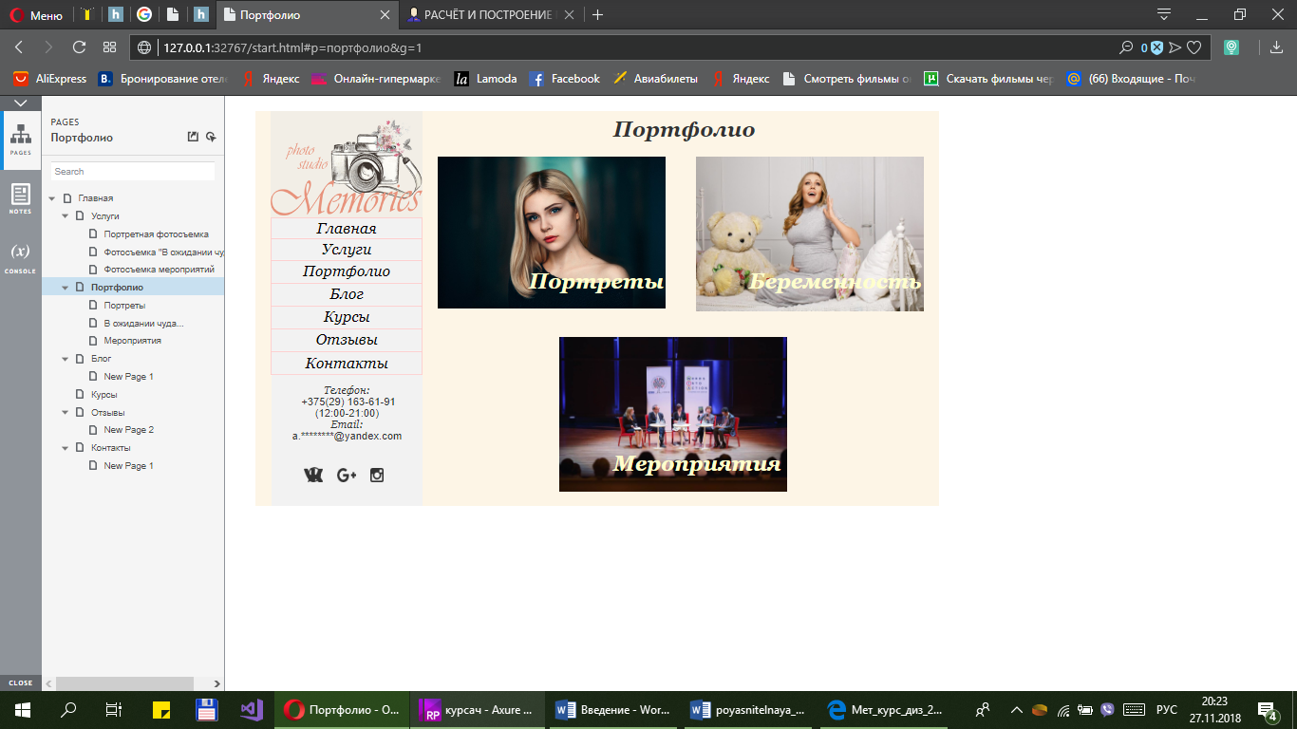
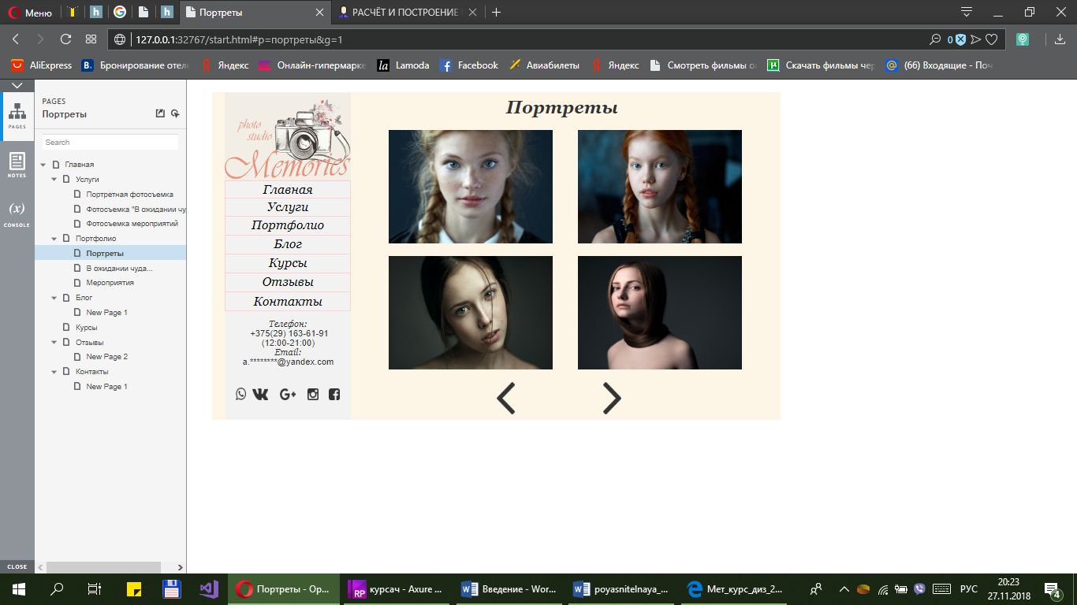
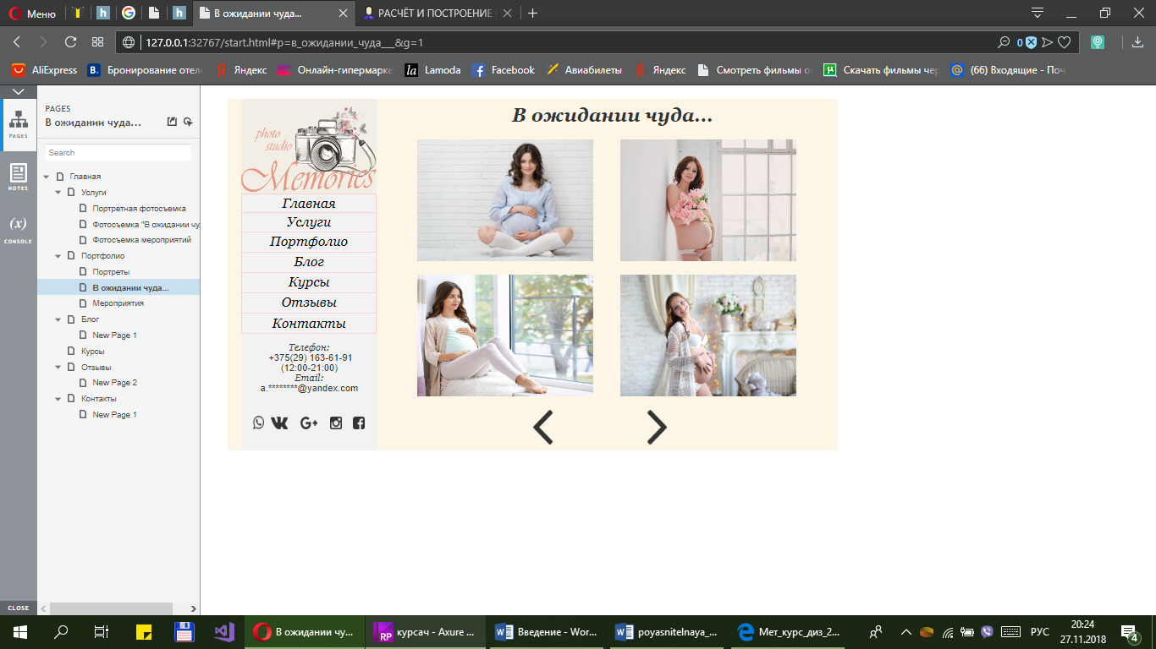
Дизайн

Slide 25
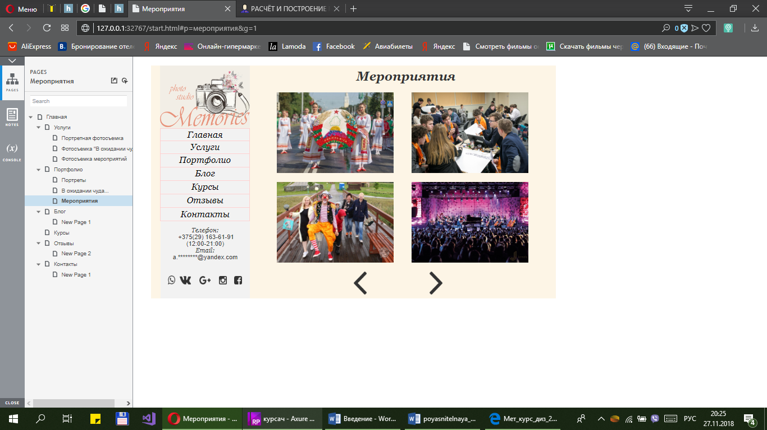
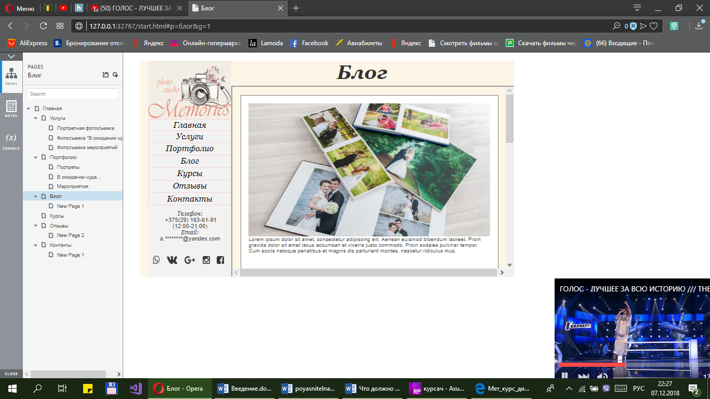
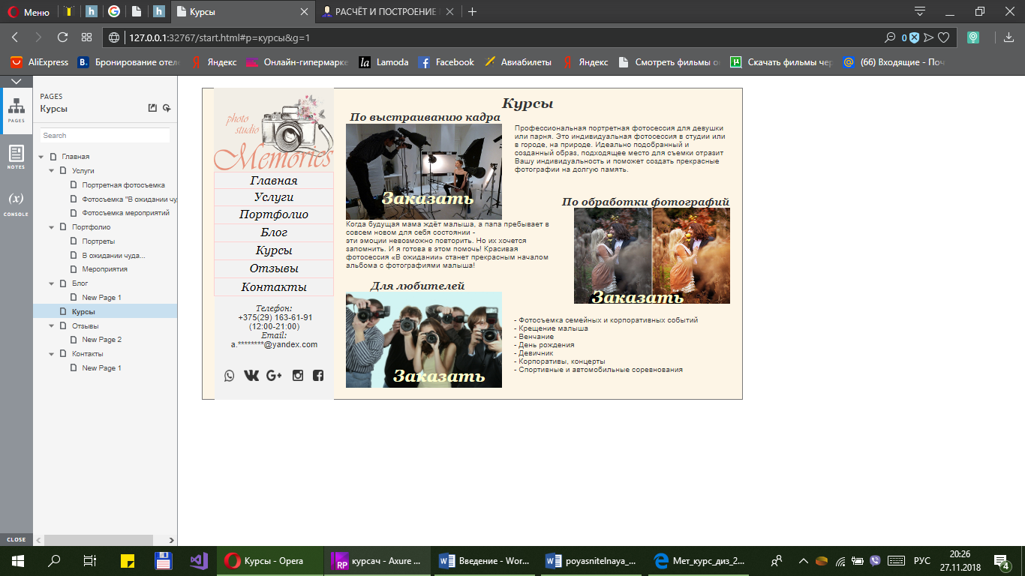
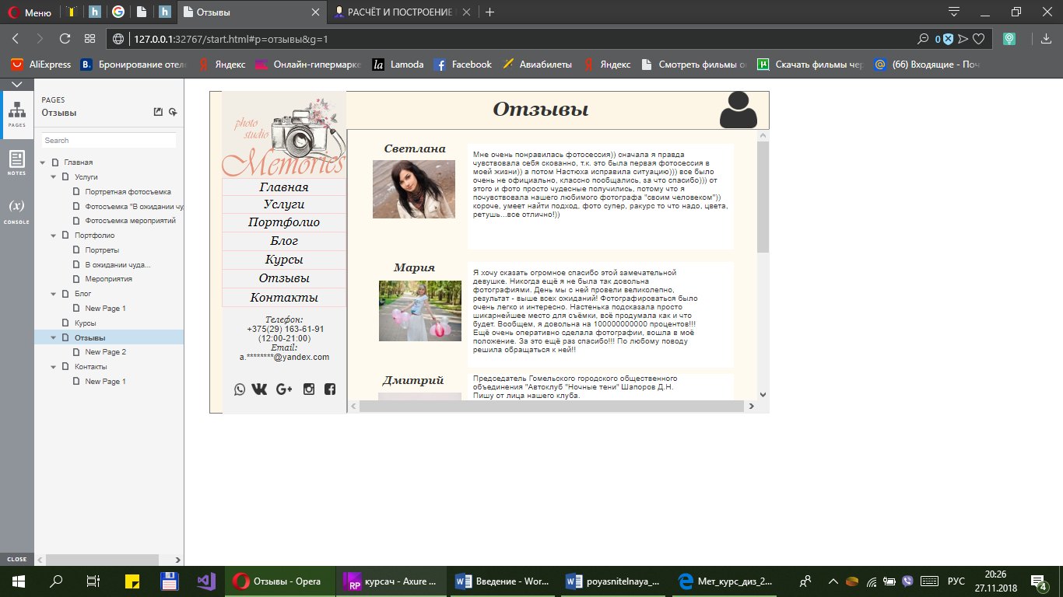
Дизайн

Slide 26
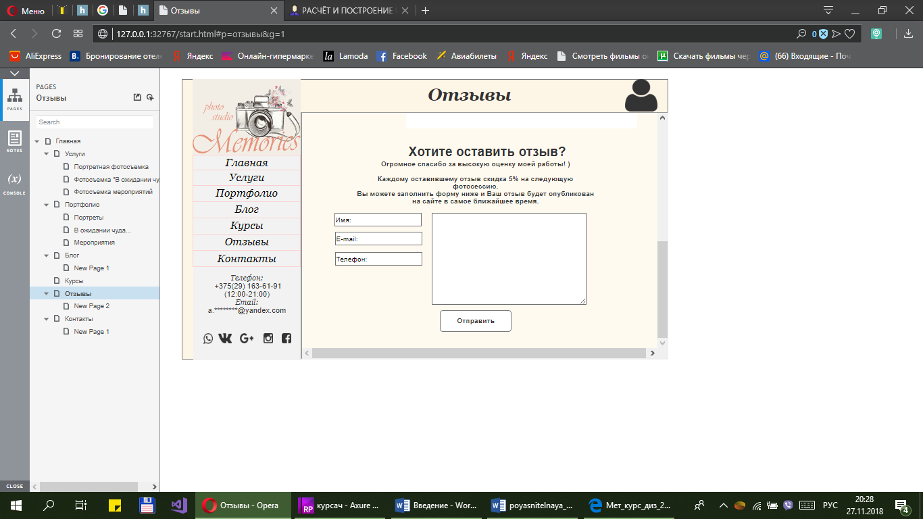
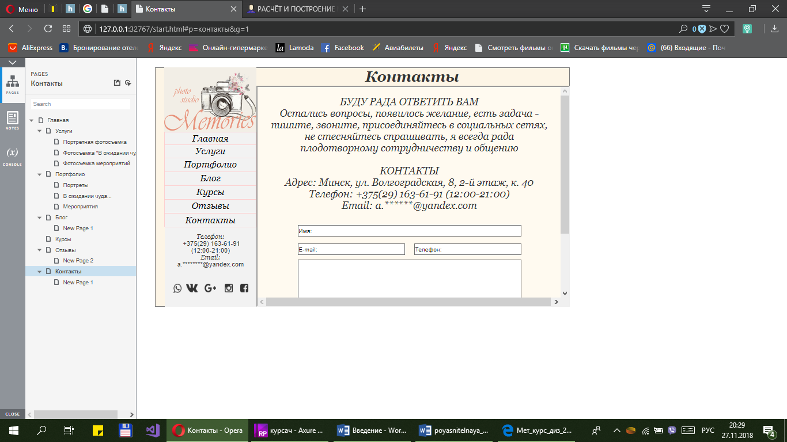
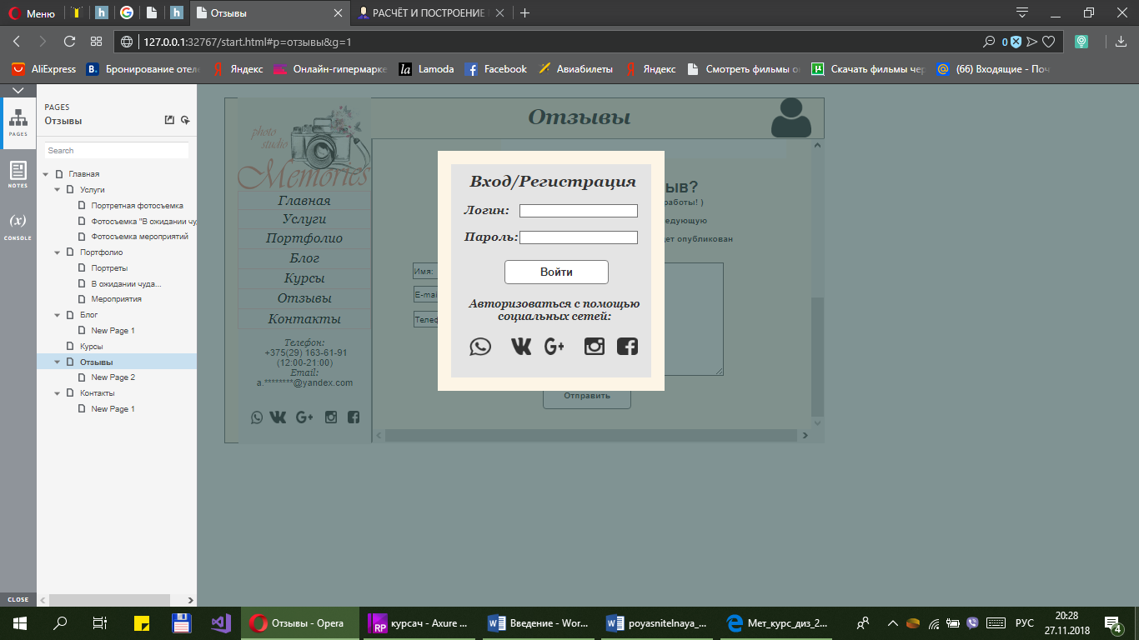
Дизайн

Slide 27
Юзабилити-тестирование
Цель тестирования – посмотреть комфортно ли пользователю взаимодействовать с системой и достаточно ли ясная она для пользователей.
Буду использовать два подхода тестирования: тестирование на основе мнения респондентов – т.е. случайных людей, не связанных с разработкой интерфейса и экспертное тестирование – в этом случае прототип просматривает эксперт, способный оценить проект с профессиональной точки зрения.
Тестирования респондентов: тестовое задание, анкитирование по словам, формальное анкетирование и чек-лист.
Респонденты: девушка 18 лет, девушка 21 год, женщина 44 года.

Slide 28
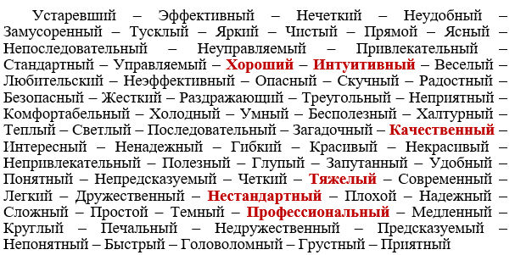
Юзабилити-тестирование
Результаты третьего респондента

Slide 29
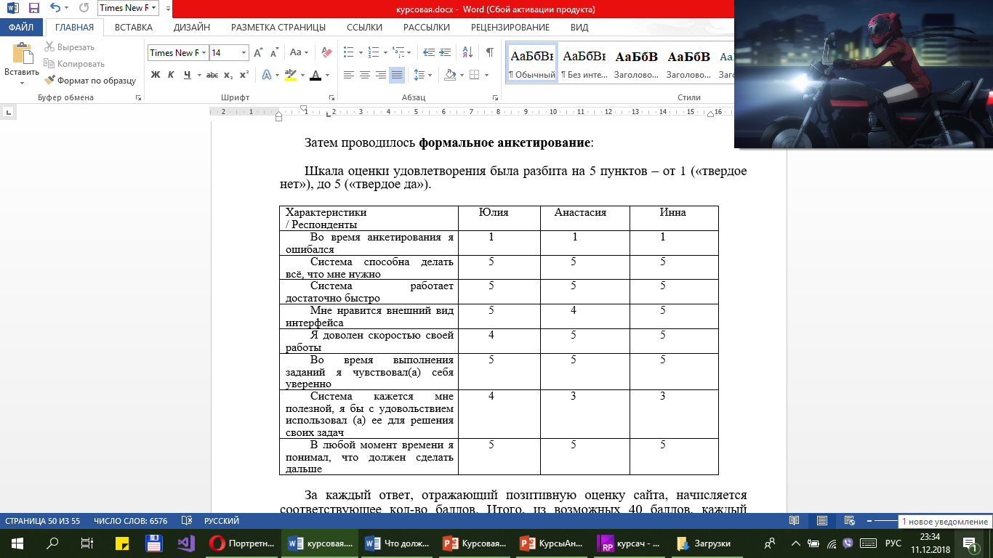
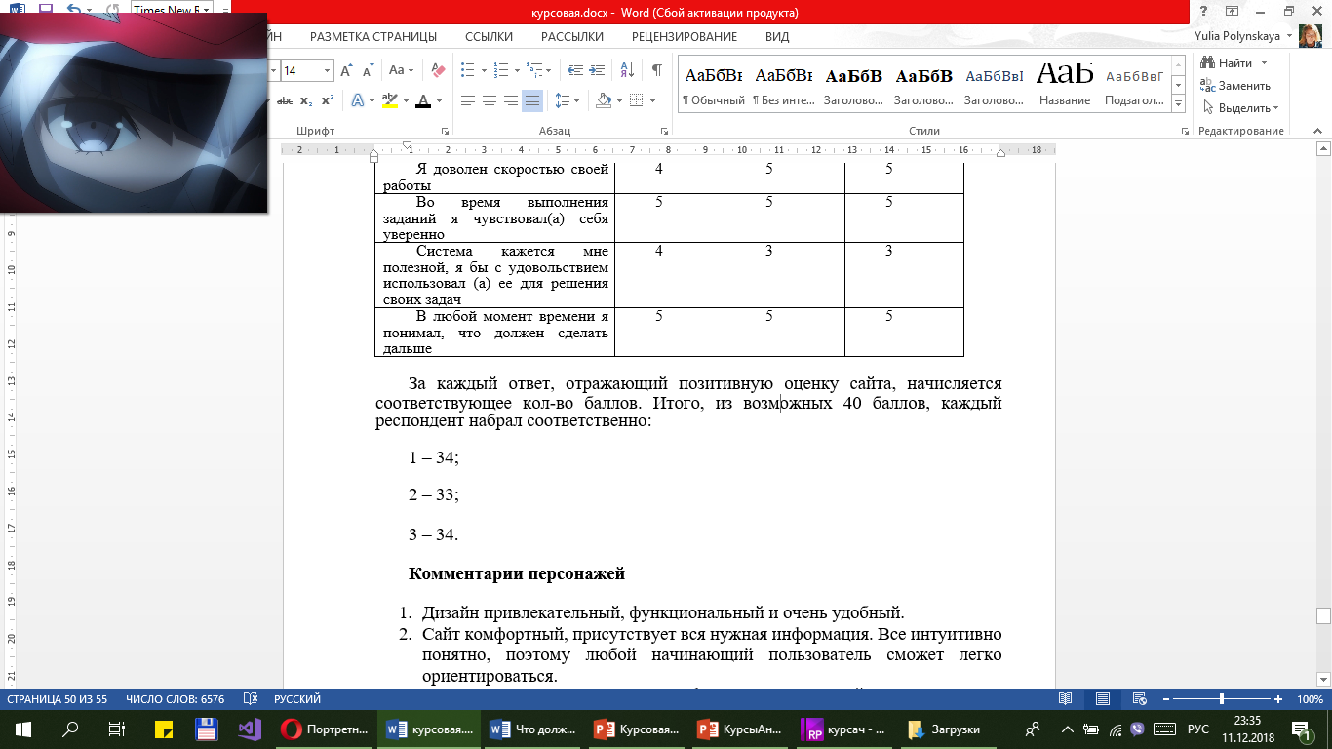
Юзабилити-тестирование
Итог:

Slide 30
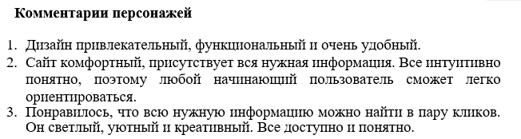
Юзабилити-тестирование

Slide 31
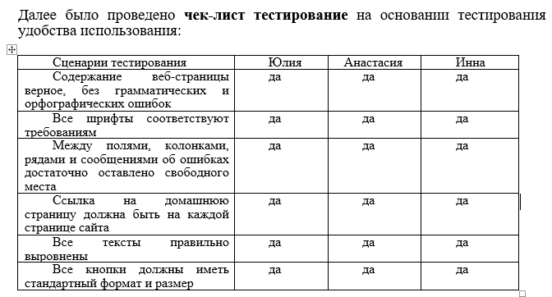
Юзабилити-тестирование

Slide 32
Юзабилити-тестирование
Требования к конкретным элементам управления
Кнопки
Кликабельный размер кнопок совпадает с их видимым или логическим размером. (Да)
Между кнопками, стоящими рядом, должно быть пустое пространство, щелчок по которому не отрабатывается. (Да)
Частотные кнопки снабжены не только текстом, но и пиктограммами; редко используемые кнопки - только текстовыми подписями. (Нет)
Поля ввода
В полях ввода уже стоят наиболее вероятные значения. (Нет)
Длина полей не меньше, и, по возможности, не больше, длины вводимых в них данных. (Да)
Если поле предназначено для ввода заметного количества текста, оно многострочное. (Да)
Многострочные поля имеют максимально возможную высоту; нет резервов для их увеличения. (Да)
Системные сообщения и отработка ошибок
В формах ввода проверка корректности вводимых значений выполняется прямо во время ввода; если вводятся некорректные данные, система сразу сообщает об этом пользователю, не дожидаясь момента, когда пользователь завершит ввод данных во всей форме. (Нет)
Сообщения о некорректности введенных данных показываются рядом с элементом управления, данные в котором некорректны. (Да)
Меню
Первая буква в названии пунктов меню - заглавная. (Да)
Все пункты меню первого уровня активизируют раскрывающиеся меню. (Нет)
Используются не более двух подуровней меню. (Да)
Элементы, открывающие вложенные меню, выглядят иначе, чем терминальные элементы. (Нет)

Slide 33
Юзабилити-тестирование
Результаты эвристической оценки:
В любой момент времени система показывает, что с ней происходит. (Да)
Система использует термины, понятия и метафоры, присутствующие в реальном мире, а не обусловленные компьютером. (Да)
В любой момент пользователь контролирует систему, а не наоборот. Любую команду можно отменить или повторить. (Да)
В любой момент времени система выглядит и функционирует единообразным и стандартным способом. (Да)
Интерфейс системы препятствует появлению человеческих ошибок. (Да)
В любой момент времени интерфейс показывает объекты и команды сам, не требуя от пользователя вспоминать их. (Нет)
В интерфейсе есть методы ускорения работы, предназначенные для опытных пользователей и не мешающие пользователям неопытным. (Да)
Интерфейс эстетичен и в любой момент времени не содержит ненужной сейчас информации. (Да)
Интерфейс помогает пользователям обнаруживать и исправлять проблемы, включая человеческие ошибки. (Да)

Slide 34
Выводы:
Юзабилити-тестирование
По результатам экспертного тестирования, грубых нарушений в интерфейсе, информационной структуре или функциональном соответствии элементов, выявлено не было. В качестве небольших замечаний был выделен небольшой объём информации о самом фотографе и опыте его работы.
По результатам пользовательского тестирования, не было выявлено проблем, связанных с интерфейсом. Пользователь легко находил нужную ему информацию и выполнял данные ему задания без особых трудностей.

Slide 35
Выводы:
У множества пользователей сайт оставил положительные эмоции. Пользователям было комфортно и легко с ним работать.
Сайт удобен в использовании и вся информация находится в пару кликов мыши.
Интерфейс внешне очень привлекательный и запоминающийся.
Разнообразие предоставляемых услуг будет актуально долгое время и может привлечь пользователей любой возрастной категории.
Интерфейс красочный и лаконичный, не перегружен, что помогает экономить время.

